Slide 1
Вивчаємо інформатику
10 клас
За підручником «Інформатика. 10 клас» Й.Я. Ривкінда, Т.І. Лисенко, Л.А. Чернікової, В.В. Шакотько
Навчальна презентація
з інформатики для 10 класу
Підготовлена та відкорегована вчителем
інформатики Бережанської гімназії ім.Б.Лепкого
Цідило Я.Й.

Slide 2
Текстовий процесор Word 2007. Підготовка текстового документа до друку.
Друк текстового документа.
Урок 2

Slide 3
Узагальнююче повторення.
Текстовий процесор Word 2007

Slide 4

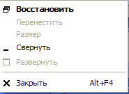
Робота з документом
Відкриття документа
Закриття документа
1. У вікні програми клацнути кнопку “Office”, у полі справа вибрати потрібний документ, якщо такий є серед останніх документів, що опрацьовувались.
2. Клацнути команду Відкрити на панелі швидкого доступу, у вікні Відкривання документа вказати диск, папку, ім'я файлу, Відкрити.
3. Перейти на диск, папку, де міститься файл, двічі клацнути на значку потрібного файла.
1. Двічі клацнути на кнопці
“Office”.
2. Клацнути кнопку “Office”, Закрити.
3. Клацнути кнопку Закрити вікно
4. На панелі завдань в контекстному меню значка файлу виконати команду Закрити.

Slide 5
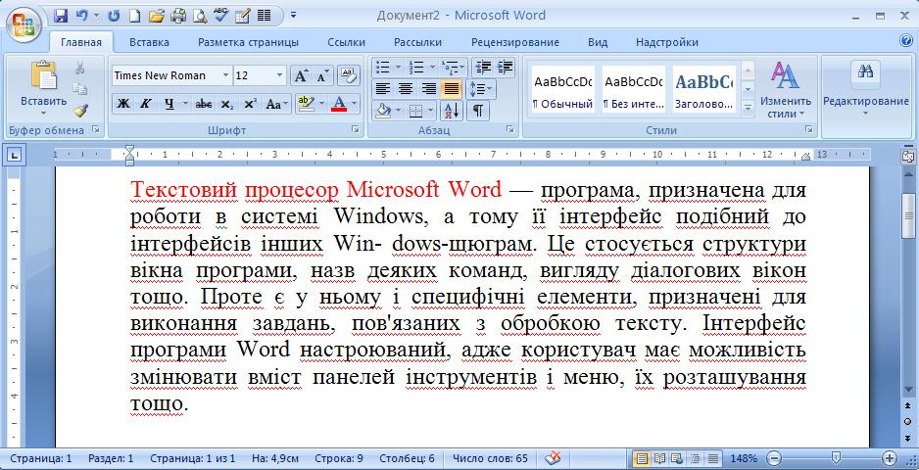
Вікно програми Microsoft Word 2007
Лінійки
Рядок заголовка
Рядок меню
Панелі інструментів
Кнопки керування вікном
Робоча область
Рядок стану
Смуги прокручування

Slide 6
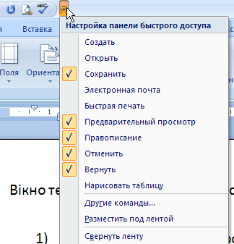
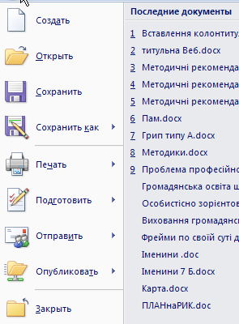
Рядок заголовку
Назва програми і документа
Кнопки керування вікном програми
Панель швидкого запуску
Налаштування панелі швидкого запуску
Результат налаштування
Кнопка Microsoft Office, яка відкриває вказівки
роботи з документами та списком
останніх документів

Slide 7
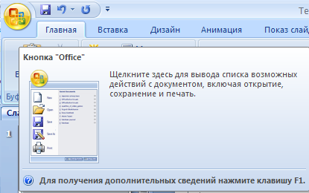
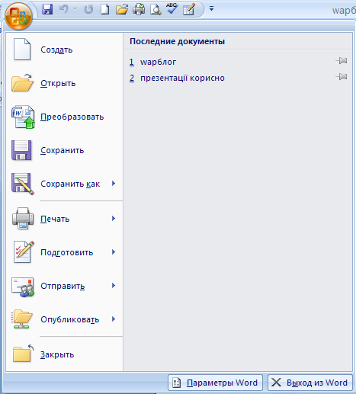
Виведення списку можливих дій з документом

Slide 8

Об'єкти сторінки та їхні властивості
Властивості сторінки
Вкладка Розмітка сторінки.
Група вказівок Параметри сторінки
Під час створення текстового документа у Word 2007 він автоматично розбивається на сторінки відповідно до тих значень властивостей, які встановлені в цьому документі.
Сторінка як об'єкт текстового документа має такі властивості:
розмір сторінки,
розміри полів,
орієнтація сторінки,
наявність колонтитулів,
вид вертикального
вирівнювання тексту на сторінці,
колір тла сторінки,
тип межі сторінки та ін.

Slide 9

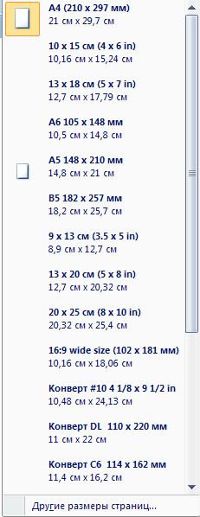
Властивості сторінки
Розміри сторінки
Розміри сторінки - це висота і ширина сторінки документа.
Ці значення за замовчуванням задаються в сантиметрах. Розміри сторінки можна задати і форматом аркуша паперу (наприклад, А4, А5, Letter), якщо висота і ширина сторінки збігаються з одним із стандартних значень.

Slide 10

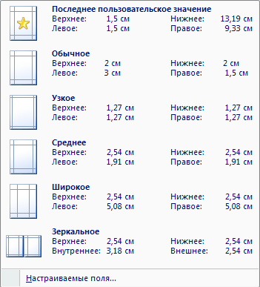
Властивості сторінки
Поля
Різновиди полів
Поля - це області сторінки вздовж її країв. На сторінці є верхнє, нижнє, ліве і праве поля.
Розміри полів за замовчуванням задаються в сантиметрах. Ліве і праве поля частіше залишаються незаповненими, а на верхньому і нижньому полях можуть розміщуватися колонтитули.
Якщо документ планується друкувати з обох сторін аркуша, то доцільно встановити дзеркальні поля, які в такому випадку називаються внутрішнім і зовнішнім полями замість лівого і правого.
Якщо надрукований документ буде зшиватися, то для цього потрібно залишити деякий додатковий простір, який визначається полем корінця та його розташуванням (зверху чи зліва).

Slide 11
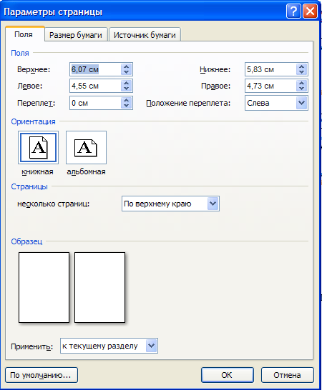
Налаштовування полів

Slide 12
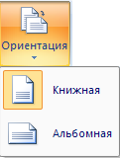

Властивості сторінки
Орієнтація сторінки
Колонтитули
Орієнтація сторінки - це спосіб розміщення сторінки на площині. Розрізняють книжкову (вертикальну) і альбомну (горизонтальну) орієнтації
Колонтитули (фр. соlоnnе - стовпець, лат. titulus - заголовок) - це службові повідомлення, які розміщуються на полях сторінки документа.
Інформація колонтитула відображається на всіх сторінках документа або деякій його частині.
У Word 2007 розрізняють верхній, нижній і бічні колонтитули.
Колонтитули можуть містити номери сторінок, назву документа або поточного розділу, прізвище автора, графічні зображення тощо.
Колонтитули першої сторінки, парних і непарних сторінок можуть відрізнятися. Також можуть бути різними колонтитули різних частин документа.

Slide 13
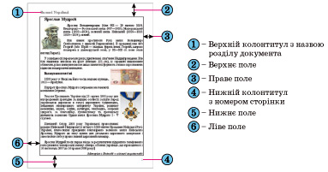
Схема розміщення об'єктів сторінки

Slide 14
Стандартні властивості сторінки
За замовчуванням програма Word 2007 встановлює такі значення властивостей сторінки:
верхнє поле -1,5 см;
ліве поле — 2,5 см;
нижнє поле - 1,5 см;
праве поле -1,5 см;
розмір сторінки -А4 (ширина -21 см, висота - 29,7 см);
орієнтація сторінки - книжкова;
колонтитули - порожні.

Slide 15

Форматування сторінки
Для встановлення необхідних значень властивостей сторінки слід відкрити вкладку Розмітка сторінки. На цій вкладці розміщено дві групи елементів керування форматуванням сторінки:
— Параметри сторінки
— Тло сторінки

Slide 16

Група Параметри сторінки
У групі Параметри сторінки для форматування об'єктів сторінки можна використати такі елементи керування:
кнопку зі списком Поля - для вибору одного зі стандартних наборів розмірів полів. Якщо запропоновані варіанти не влаштовують, то інші значення можна встановити, вибравши в списку цієї кнопки команду Настроювані поля;
кнопку зі списком Орієнтація - для вибору орієнтації сторінки;
кнопку зі списком Розмір - для вибору одного зі стандартних розмірів аркуша паперу, на якому планується друк документа.
Для встановлення інших значень потрібно в меню вибрати кнопку Інші розміри аркушів. Розміри полів сторінки можна також встановити на вертикальній і горизонтальній лінійках у режимі перегляду документа Розмітка сторінки. На лінійках полям відповідають ділянки блакитного кольору. Щоб змінити їхні розміри, необхідно перетягнути межу поля вздовж лінійки в потрібне місце

Slide 17
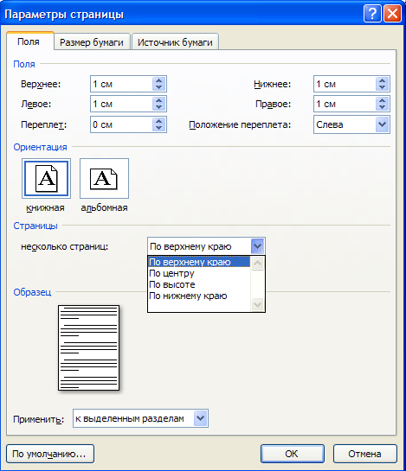
Вкладка Поля вікна Параметри сторінки
Значення властивостей сторінки можна встановити в діалоговому вікні Параметри сторінки, яке можна відкрити на вкладці Розмітка сторінки, Поля, Налаштовуванні поля. Це саме вікно можна відкрити, якщо двічі клацнути в будь-якому місці вертикальної лінійки або по полях горизонтальної.
На вкладках вікна Параметри сторінки додатково можна встановити значення таких властивостей:
У списку кілька сторінок можна вибрати дзеркальні поля, режим друку двох сторінок на аркуші, брошури.
На вкладці Папір - розміри аркуша паперу, спосіб подачі паперу в принтер.
На вкладці Макет - спосіб вертикального вирівнювання тексту на сторінці, межі сторінки, нумерацію рядків, параметри розташування та оформлення колонтитулів.
Установивши необхідні значення властивостей, потрібно в списку Застосувати до, що розміщений на кожній вкладці вікна, обрати варіант їхнього застосування - до всього документа, від поточної сторінки і до кінця документа, до виділеного фрагмента, до виділеного розділу.
Слід звертати увагу на область Попередній перегляд, де відображається ескіз сторінки з обраними значенн­ми властивостей.

Slide 18
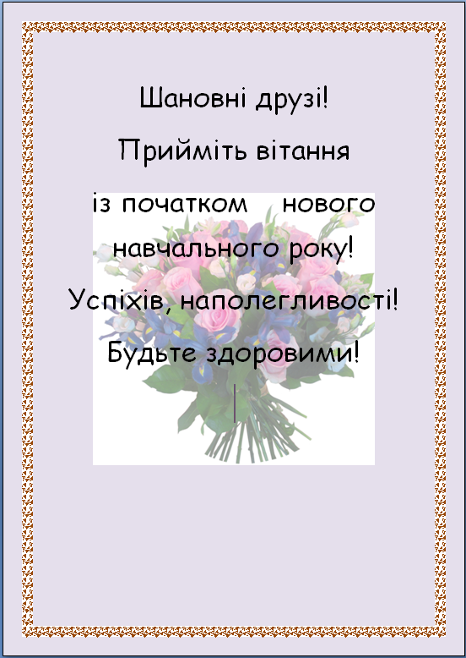

Оформлення документа
Для естетичного оформлення документа використовують також елементи керування групи Тло сторінки вкладки Розмітка сторінки:
Колір сторінки - для вибору кольору тла і способу заливки сторінки (градієнтна, візерунок, текстура, рисунок);
Межі сторінок - для вибору потрібного стилю, кольору, ширини ліній тощо;
Водяний знак - для вибору вигляду та змісту водяного знака, який являє собою текст або зображення, що відображається під основним текстом документа. Його можна побачити в режимі перегляду Розмітка сторінки і в надрукованому документі.

Slide 19
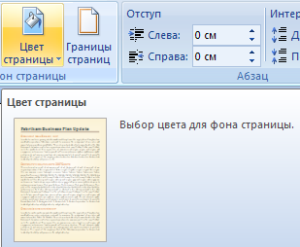
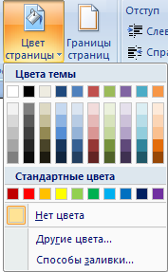
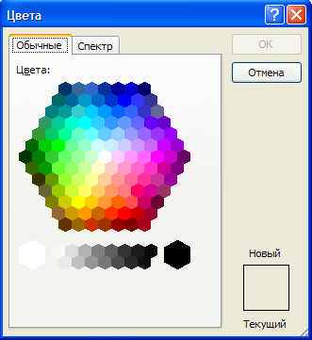
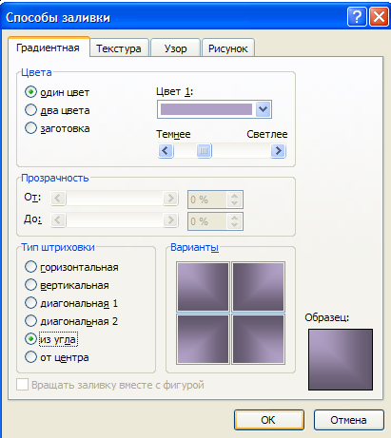

Фон сторінки. Колір сторінки

Slide 20
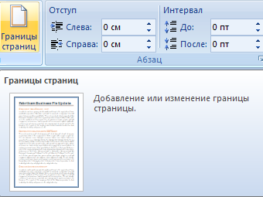
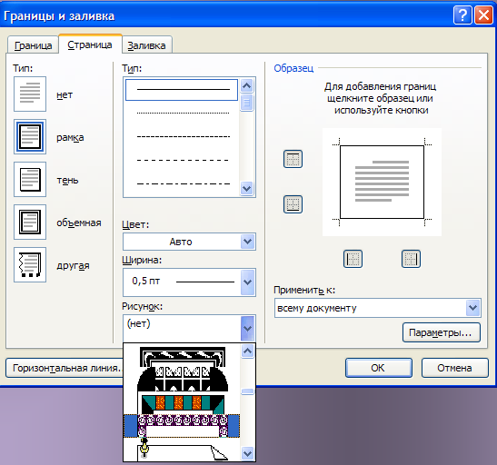
Фон сторінки. Границя сторінки

Slide 21
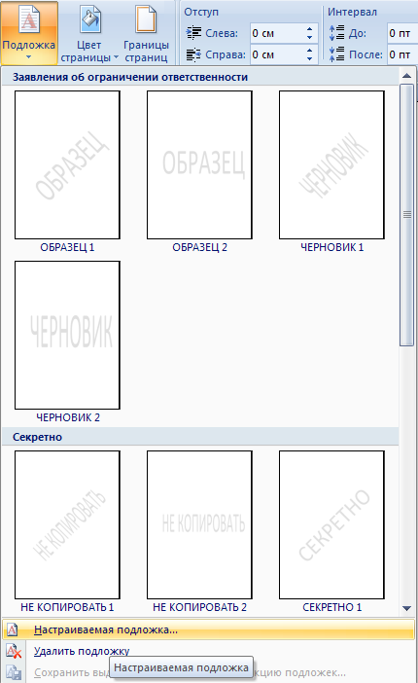
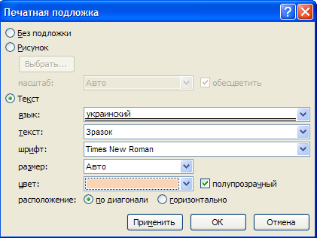
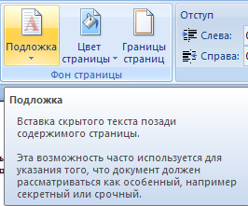

Фон сторінки. Водяний знак

Slide 22

Вставлення колонтитулів
На сторінки текстового документа у Word 2007 можна вставляти колонтитули, скориставшись готовою колекцією шаблонів колонтитулів, або створити власні колонтитули, які можна зберегти в колекції. Відображаються колонтитули в документі тільки в режимах Розмітка сторінки та Читання. Опрацювання основного тексту документа під час роботи з колонтитулами неможливе.
Для вставлення колонтитулів використовують елементи керування групи Колонтитули вкладки Вставлення.
Для розміщення на кожній сторінці документа колонтитула з готової колекції шаблонів потрібно:
Вибрати на Стрічці вкладку Вставлення.
Вибрати в групі Колонтитули одну з команд Верхній колонтитул або Нижній колонтитул.
Вибрати в запропонованому списку шаблонів колонтитулів бажаний.
Увести потрібний текст у відповідні текстові поля шаблону.
Закрити вікно створення колонтитула, виконавши Знаряддя для колонтитулів, Конструктор, Закрити, Закрити колонтитули, або двічі клацнути поза полем колонтитула.

Slide 23

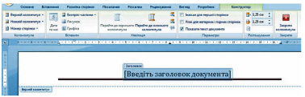
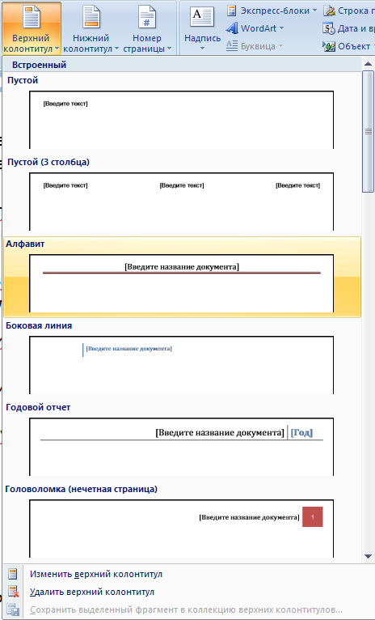
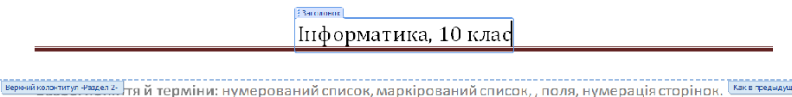
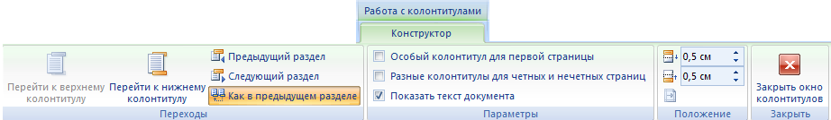
Вставлення колонтитулів
1
3
2
4
5

Slide 24
Змінення колонтитула
Для змінення колонтитула, створеного на основі шаблону, або для створення власного колонтитула потрібно виконати Вставлення, Колонтитули, Верхній (Нижній) колонтитул, Змінити верхній (нижній) колонтитул. Потім увести новий текст колонтитула в поле Заголовок. За необхідності текст можна редагувати і форматувати звичайними способами.
Під час роботи з колонтитулами на Стрічці з'являється тимчасова вкладка Конструктор. Використовуючи відповідні кнопки груп Колонтитули та Вставити, у колонтитул можна вставити номер сторінки — кнопка Номер сторінки, поточну дату і час, рисунок та ін. Розміщення вмісту колонтитула відносно верхнього чи нижнього краю сторінки регулюється відповідними лічильниками в групі Розташування.
Для переходу з поля верхнього колонтитула до поля нижнього колонтитула і назад використовується кнопка Перейти до верхнього (нижнього) колонтитула в групі Навігація вкладки Конструктор.
Створений колонтитул можна застосувати до всього документа, до парних чи непарних сторінок або до першої сторінки. Вибрати область застосування створеного колонтитула можна в групі Параметри. Встановлення значень деяких властивостей колонтитулів також можна здійснити і на вкладці Макет діалогового вікна Параметри сторінки.

Slide 25


Видалення колонтитула
Для видалення колонтитула слід виконати Вставлення Колонтитули, Верхній (Нижній) колонтитул, Видалити верхній (нижній) колонтитул.
Якщо колонтитули для різних частин документа повинні бути різними, то перед їхнім створенням документ треба поділити на розділи. Використовують розділи, коли потрібно для різних частин документа встановити різні властивості сторінок, різну нумерацію, використати різні колонтитули, розмістити текст у різній кількості колонок тощо.

Slide 26
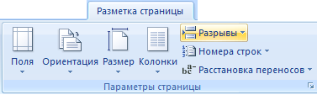
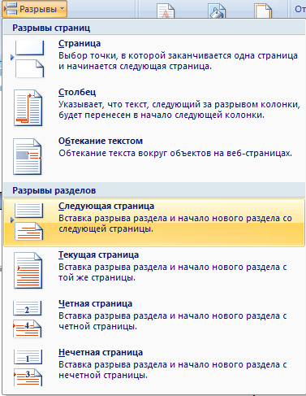
Розрив розділу
У тому місці документа, де повинен розпочатися новий розділ, треба вставити розрив розділу. Для цього треба виконати
Розмітка сторінки, Параметри сторінки, Розриви і вибрати в списку Розриви розділів потрібний варіант. На місці розриву буде вставлено прихований символ, наприклад такий:
Розрив розділу (з наступної сторінки)
Коли документ поділено на розділи, можна змінити для кожного розділу параметри сторінок, у тому числі і вставити різні колонтитули.

Slide 27
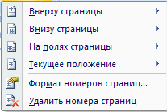

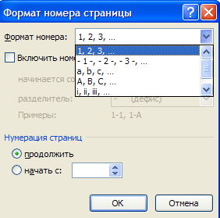
Нумерація сторінок
Зручним способом нумерації сторінок документа є використання команди
Номер сторінки групи Колонтитули вкладки Вставлення, яка відкриває список можливих варіантів розміщення номерів (внизу чи вгорі сторінки) та способів їх вирівнювання (справа, зліва, по центру тощо). За потреби можна налаштувати формат номера, вказавши вид нумерації, початковий номер та інше в діалоговому вікні Формат номера сторінки, яке відкривається вибором однойменної команди.

Slide 28
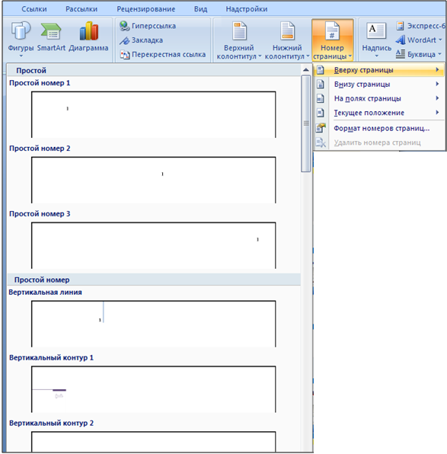
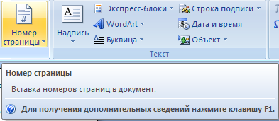
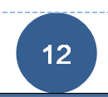





Вставка номера сторінки

Slide 29
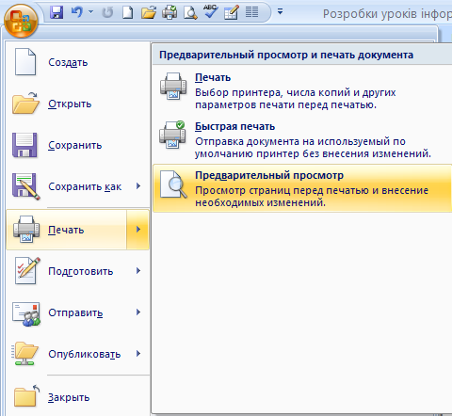
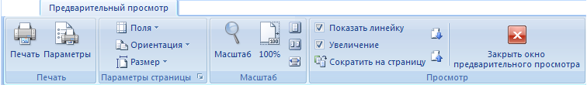
Попередній перегляд документа
Щоб з'ясувати, як виглядатиме створений документ на папері, слід переглянути його в режимі Попередній перегляд, виконавши Office => Друк => Попередній перегляд.
Після цього відкривається відповідна вкладка, використовуючи інструменти керування якої можна:
установити різний масштаб перегляду документа (група Масштаб);
змінити значення властивостей сторінки (група Параметри сторінки);
здійснити навігацію документом (кнопки Наступна сторінка та Попередня сторінка в групі Попередній перегляд);
налаштувати параметри друку документа і надрукувати його (кнопки групи Друк)
Зручною можливістю режиму попереднього перегляду документа є команда Скоротити на сторінку. За вибору цієї команди програма автоматично зменшує розмір кожного символу документа і міжрядкових інтервалів для зменшення кількості сторінок текстового документа на одну сторінку. Цю команду доцільно застосовувати до документів, що мають незначну кількість рядків тексту на останній сторінці.

Slide 30
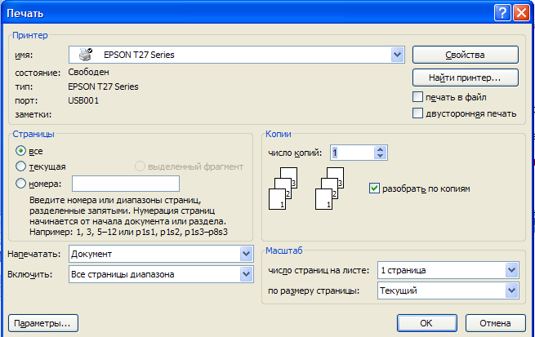
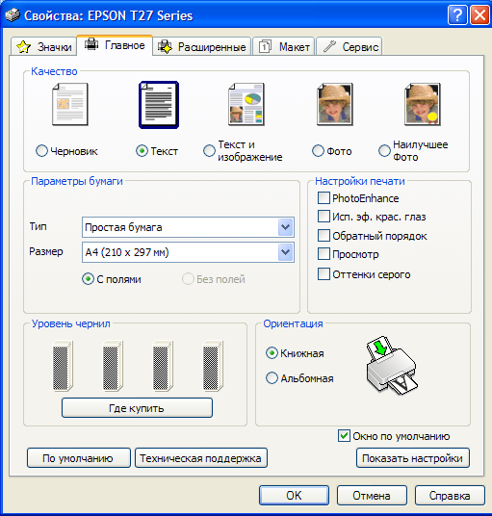
Друк документів
Після того як зовнішній вигляд документа переглянули і всі необхідні зміни внесли, документ можна друкувати.
Для друку однієї копії всього документа із значеннями властивостей друку, які встановлені за замовчуванням, достатньо виконати команду
Office, Друк, Швидкий друк
Якщо друк документа потрібно виконати за інших налаштувань, то
необхідно скористатися кнопкою Друк вкладки Попередній перегляд або виконати Office, Друк, Друк.
При цьому відкривається діалогове вікно Друк, у якому встановлюються потрібні значення параметрів друку

Slide 31
Значення параметрів друку
Група Принтер - для вибору принтера і встановлення значень його властивостей:
список Ім'я - для вибору принтера з числа встановлених на даному комп'ютері
кнопка Властивості - відкриває діалогове вікно Властивості з кількома вкладками, де можна встановити значення властивостей принтера і процесу друку документа. Перелік цих властивостей залежить від типу принтера і його моделі.
2. Група Сторінки - для встановлення діапазону сторінок, що друкуватимуться:
усі - друкуватимуться усі сторінки документа;
поточна - друкуватиметься сторінка, в якій знаходиться курсор;
виділений фрагмент - друкуватиметься тільки виділений фраг­мент документа;
номери - друкуватиметься вказаний набір сторінок. Наприклад, щоб надрукувати сторінки 1, 5, 11, 12, 13, можна ввести в поле: 1, 5,11-13.
3. Група Копії - для встановлення кількості копій, які потрібно надрукувати, та послідовності друку сторінок документа. Щоб надрукувати спочатку першу копію всього документа, потім другу і т. д., слід уста­новити позначку прапорця розібрати за копіями, в іншому випадку буде надрукована вказана кількість копій спочатку першої сторінки, потім другої і т. д.
4. Група Масштаб - для вибору:
кількості сторінок документа, які друкуватимуться на одному аркуші. Вибір двох і більше сторінок автоматично приводить до пропорційної зміни розмірів усіх об'єктів документа під час виведення їх на друк;
розміру сторінки аркуша паперу (формат А4, А5, В5 тощо), на якому друкуватиметься документ, що теж зумовлює масштабування об'єктів документа під час друку.
5. Поле зі списком Друк - для визначення, які саме сторінки встановленого в групі Сторінки діапазону потрібно друкувати:
Усі сторінки діапазону - надрукувати всі сторінки указаного діапазону сторінок;
Непарні сторінки - надрукувати тільки сторінки з непарними номерами з указаного діапазону сторінок;
Парні сторінки - надрукувати тільки сторінки з парними номерами з указаного діапазону сторінок.
Останні два режими зручно використовувати для друку багатосторінкового документа з обох сторін аркуша.
Установивши значення властивостей друку, потрібно вибрати кнопку ОК. Після цього в Рядку стану вікна Word 2007 відображається значок принтера і кількість підготовлених до друку сторінок. Після завершення друку документа цей значок зникає.

Slide 32
Налаштування середовища текстового процесора Word 2007
Зовнішній вигляд вікна програми Word 2007 можна змінювати. Увага! Змінити вигляд Стрічки неможливо.
Можна:
згорнути чи розгорнути Стрічку подвійним клацанням на ярлику відкритої вкладки,
відключити чи повернути режим показу лінійки вибором кнопки Лінійка над вертикальною смугою прокручування.
вибрати зручний режим перегляду документа залежно від виду робіт, які він виконує, вибором відповідних кнопок у Рядку стану.

Slide 33

Режими перегляду документа
Вкладка Вигляд, група вказівок Режими перегляду документа
Рядок стану, група вказівок Режими перегляду документа

Slide 34


Режими перегляду документа
Кнопка | Режим | Рекомендації щодо використання режиму
 | Розмітка сторінки | Для створення, реагування і форматування документа
 | Режим читання | Для читання документа з екрана
 | Веб-документ | Для перегляду документа у вигляді веб-сторінки
 | Структура | Для роботи над схемою документа
 | Чернетка | Для введення даних і редагування документа

Slide 35
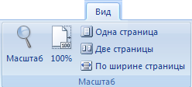
Масштаб відображення документа у вікні
Для зручності роботи з документом можна встановити необхідний масштаб його відображення у вікні.
Для цього потрібно в Рядку стану перемістити повзунок встановлення масштабу в потрібне місце або збільшити (зменшити) масштаб, вибравши відповідну кнопку.
Установлення режиму перегляду документа і масштабу його відображення можна здійснити, використовуючи елементи керування відповідних груп вкладки Вигляд.

Slide 36
Налаштування панелі швидкого доступу
Панель швидкого доступу
Налаштування панелі швидкого доступу
Результат налаштування

Slide 37
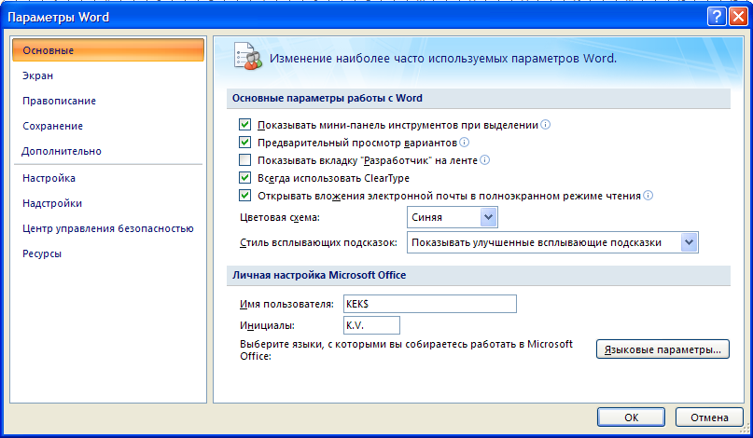
Параметри Word
Крім зміни зовнішнього вигляду вікна текстового процесора Word 2007, користувач може налаштувати роботу самої програми.
Для цього потрібно виконати Office, Параметри Word.
Вікно Параметри Word розділено вертикально на дві частини: у лівій наведені імена вкладок для налаштування програми, у правій – набір елементів керування вибраної вкладки.

Slide 38
Виконайте завдання
1. Створіть новий текстовий документ. Установіть такий формат сторінки: розмір сторінки - А5, орієнтація - альбомна. Установіть на лінійках розмір усіх полів сторінки по 2 см. Пронумеруйте сторінки відкритого документа за такими значеннями властивостей: розташування — зверху сторінки, вирівнювання - зліва, починати нумерацію з номера 3.
2. Створіть колонтитули: у верхньому запишіть поточну дату з вирівнюванням по центру, у нижньому - ваше прізвище з вирівнюванням зліва. Збережіть документ у власній папці з іменем вправа1.1.2.docx.
3. Відкрийте файл Тема 1\3авдання 1.1\ Підготовка текстового документа до друку.docx. Відформатуйте документ: розмір сторінки - Letter, орієнтація - книжкова; поля: верхнє - 1,5 см, нижнє - 1 см, ліве - 2 см, праве - 3 см; нумерація сторінок - внизу сторінки, по центру, починаючи з номера 1; верхній колонтитул - назва текстового документа. Збережіть документ у власній папці з іменем вправа 1.1.3.docx.
4. Відкрийте файл Тема 1\3авдання 1.1\ Підготовка текстового документа до друку.docx. Відформатуйте документ: розмір сторінки - А4; орієнтація - книжкова; поля: верхнє - 1,5 см, нижнє - 1 см, зовнішнє - 2 см, внутрішнє - 3 см; нумерація сторінок - внизу сторінки, на зовнішній стороні, починаючи з номера 1; колонтитули: верхній на непарних сторінках - назва текстового документа, нижній на парних сторінках - поточна дата та час. Збережіть документ у власній папці з іменем вправа 1.1.4.docx.
5. Відкрийте файл Тема 1\3авдання 1.1\ Підготовка текстового документа до друку.docx. Перегляньте документ у режимі попереднього перегляду. Видаліть назву документа. Змініть орієнтацію аркуша. Зробіть припасовування сторінок. Збережіть документ у власній папці з іменем вправа 1.1.5.docx.
6. Відкрийте файл Тема 1\3авдання 1.1\ Підготовка текстового документа до друку.docx. Створіть титульну сторінку. Надрукуйте перші п'ять рядків документа. Надрукуйте першу і третю сторінки документа. Надрукуйте документ, розмістивши на одному аркуші дві сторінки документа.
7. Відкрийте файл Тема 1\3авдання 1.1\ Підготовка текстового документа до друку.docx. Установіть по черзі різні режими перегляду документа: звичайний, веб-документ, структура, режим читання, розмітка сторінки. Установіть по черзі такі масштаби перегляду документа: 100 %, сторінка повністю, 75 %, за шириною сторінки.
8. Запустіть програму Word 2007. Відмініть відображення горизонтальної лінійки. Згорніть Стрічку. Додайте на Панель швидкого доступу кнопки Друк і Відкрити. Розмістіть цю Панель під Стрічкою. Поверніть попередні налаштування інтерфейсу вікна та Панелі швидкого доступу.

